Slide 1

Stratégie de financement des PME mise en place par la BAD
Bureau de la Banque au Gabon
-
DIRABOU YAPI Eric
Chargé des Investissements
30 min.

Slide 2

SOMMAIRE
PME–Stratégie Fin. BAD
Présentation de la BAD
Le Département du secteur privé
Financements en général en faveur du secteur privé
Particularités du financement aux PMEs

Slide 3
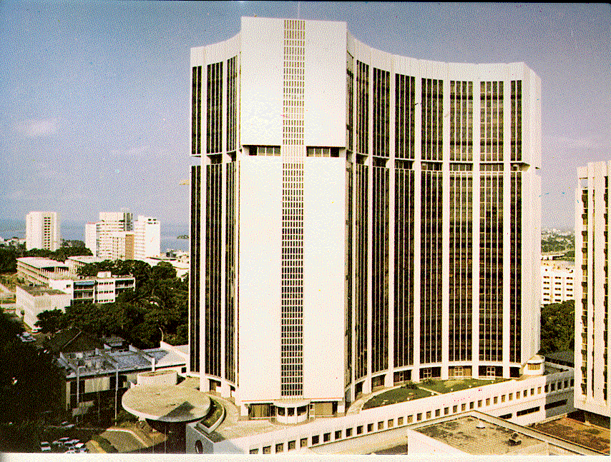
PRESENTATION DE LA BAD
PME–Stratégie Fin. BAD
Historique
Portefeuille actuel au Gabon

Slide 4

HISTORIQUE
PME–Stratégie Fin. BAD
Selon l’article 1er de l’Accord portant création de la banque, son mandat: contribuer au développement économique et au progrès social des PMR pris individuellement et collectivement. Mission: briser le cercle vicieux de la pauvreté (combattre le manque d’accès des personnes défavorisées aux actifs de production, à la technologie et à l’information
Les interventions du groupe de la Banque au Gabon ont débuté en 1974. A ce jour, quarante-quatre (41) opérations ont été approuvées.
L’ensemble de ces opérations couvrent neuf secteurs, à savoir : agricole, social, transports, communication, industrie, forêt, énergie, Industrie et multi-secteur. Le montant global des engagements nets de la Banque s’élève à 1122,41 millions d’UC, financés essentiellement sur le guichet BAD. Son taux de décaissement est d’environ 61%.
GAFO fait partie des cinq premiers bureaux extérieurs pilotes ouverts par la Banque en 2001 pour démarrer le processus de la décentralisation.

Slide 5

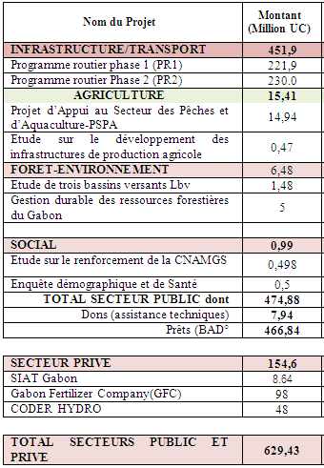
PORTEFEUILLE ACTUEL
PME–Stratégie Fin. BAD
6 PRETS
622 M UC
11 OPERATIONS
5 DONS
7 M UC
629 M UC

Slide 6

Programme routier PHASE 1
PME–Stratégie Fin. BAD
Désenclavement
Réduction de la pauvreté
(coût d’exploitation et conditions de vie des populations)
246 km de routes bitumées
Y compris travaux annexes

Slide 7
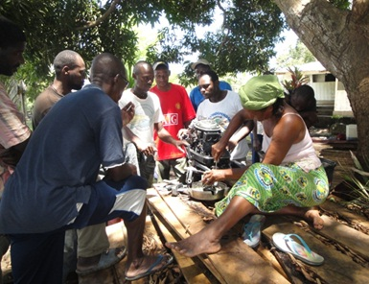
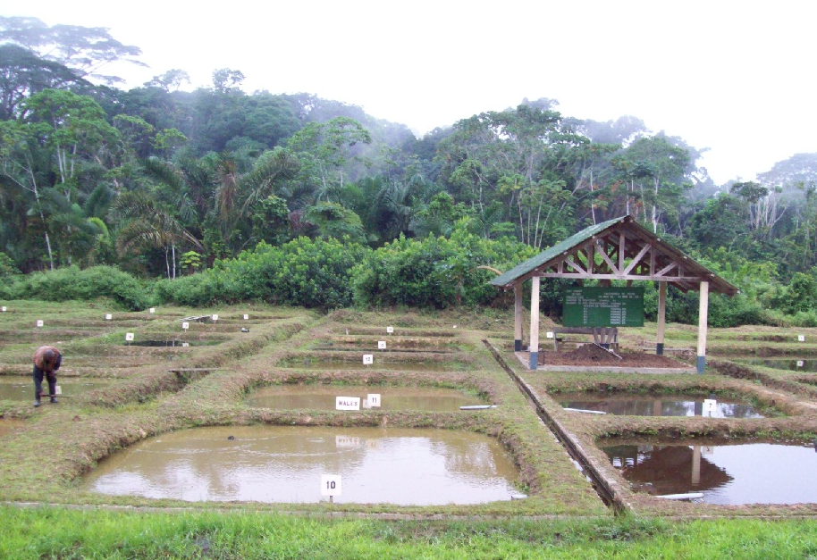
Programme d’Appui Secteur Pêche et Aquaculture
PME–Stratégie Fin. BAD
Développement du secteur
Réduction de la pauvreté
Désenclavement des zones de production
5,000 à 10,000 T/AN de réduction de poissons importés
Renforcement des capacités

Slide 8
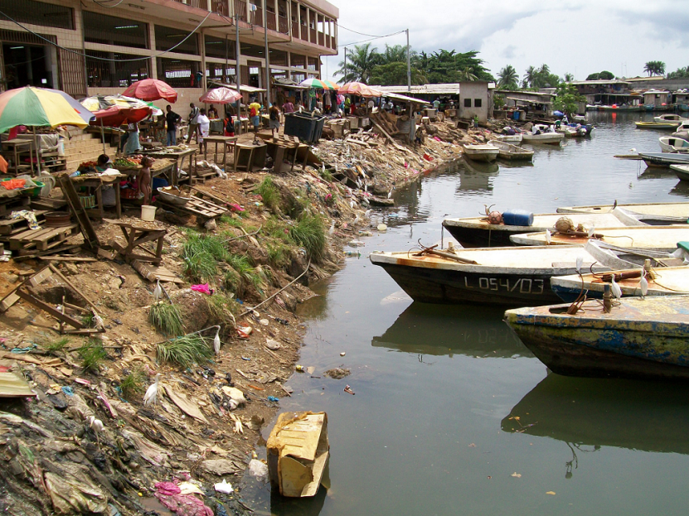
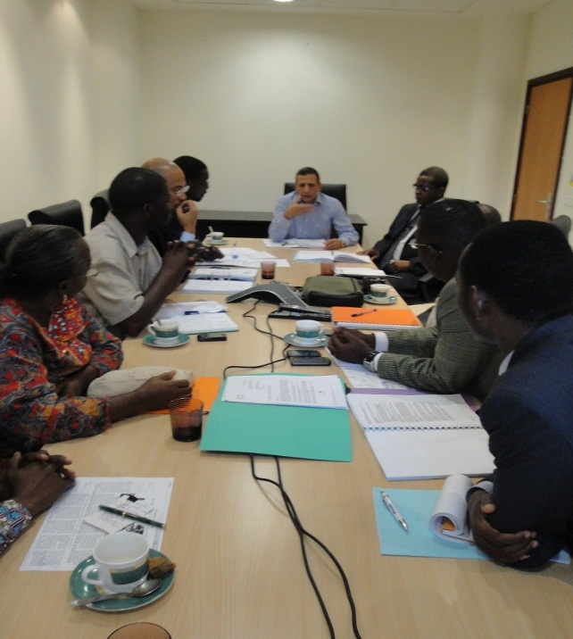
Eudes sur l’Assainissement de Libreville
PME–Stratégie Fin. BAD
Amélioration des conditions de vie des zone urbanisées par l’aménagement des bassins versants du Gué-Gué, de Lowé-IAI et de Terre Nouvelle
Etudes sur 50 km de bassins versants

Slide 9
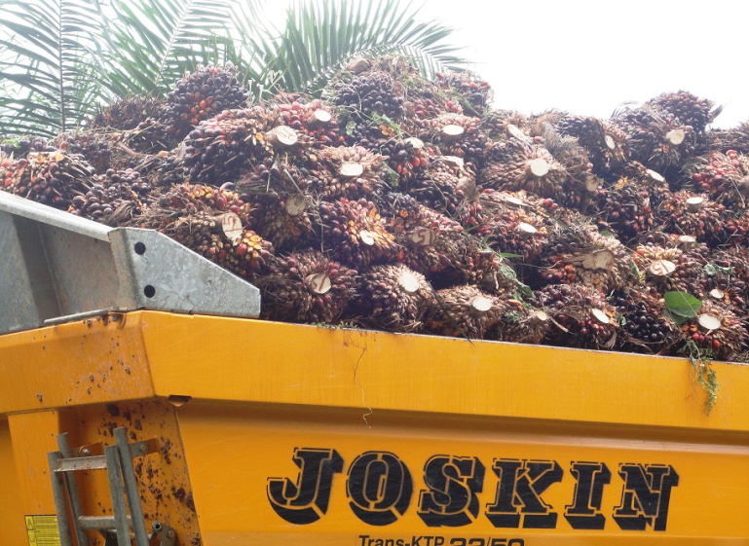

Projet d’expansion agricole SIAT-GABON
PME–Stratégie Fin. BAD
Performances financières: 70 millions (2010), 12000 millions (2011), 5000 millions (09/2012), PGES renforcé: Emplois/ de 3000 (2007) à 4500 (2012), 850 logements, 8 cliniques, 9 écoles réhabilités, gestion environnementale renforcée
Modernisation des Equipements donc renforcement des capacités de production: de 5000 T d’huile rouge à 12000 T, et pour le caoutchouc granulé: de 18000 T à 25000T

Slide 10
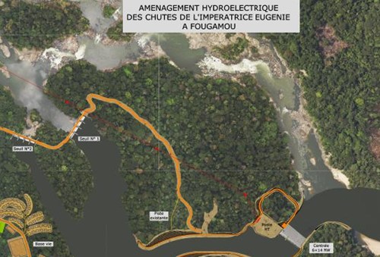
PME–Stratégie Fin. BAD
Projet
CODER
(CODER – 140 Milliards, Apport BAD 30 Milliards F CFA)
Le projet est un PPP/ BOT (Build, Operate and Transfer) Il consiste en la conception, construction et exploitation de deux ouvrages hydroélectriques au fil de l’eau – une centrale de 70 MW située sur la rivière Ngounié au niveau des Chutes de l’Impératrice, dans la province gabonaise de Ngounié, et une centrale de 52 MW au niveau des Chutes Fé2, près de la ville de Mitzic.

Slide 11

PME–Stratégie Fin. BAD
Projet
GABON
FERTILIZER
COMPANY
(GFC – 1070 Milliards, Apport BAD 75 Milliards F CFA)
Le projet est un PPP dont l’Etat est actionnaire. Il consiste en la construction et exploitation d'un nouveau complexe industriel de fabrication d'ammoniac et d’urée ainsi que l’infrastructure auxiliaire, pour produire 1,3 million de tonnes d'urée granulée par an, dans la zone économique spéciale de Port-Gentil.

Slide 12

Financements en général en faveur du secteur privé
PME–Stratégie Fin. BAD
Eligibilité
Instruments utilisés
Co-financement
Conditions de financement

Slide 13
Eligibilité
PME–Stratégie Fin. BAD
1
2
3
L’entreprise / le projet doit être situé et enregistré dans un pays membre régional(PMR) de la Banque, mais le projet peut être promu par des investisseurs africains ou non-africains.
L’entreprise / le projet doit être détenue en majorité (51% +) par des investisseurs du secteur privé, ou par une entité publique ayant une base financière solide et une autonomie de gestion reconnue.
Les projets doivent servir à l’établissement, l’expansion, la diversification et à la modernisation des entreprises de production (ex. CAPEX).
La taille de l’investissement est déterminée par la limite du débiteur unique et d'autres considérations prudentielles
(hors armes, alcools, tabacs, impacts défavorables sur l’environnement, etc.)

Slide 14
Instruments utilisés
PME–Stratégie Fin. BAD
Prêts privilégiés
Garanties : - Garantie partielle de risque (défaillance d’un Etat ou Entreprise publique ex.: inconvertibilité, non transférabilité, risque politique majeur, expropriation, nationalisation, non respect de contrats) – Garantie partielle de Crédit (risque de non remboursement du débiteur)
Créance subordonnée (créances dont le remboursement dépend du remboursement préalable des autres créanciers: quasi fonds propres, mezzanine) - Devises ou monnaies locales
Prise de participation - Fonds d’investissement - Jusqu'à 20% des capitaux engagés
Lignes de crédit
Assistance technique - Dons pour études - Renforcement des capacités institutionnelles

Slide 15
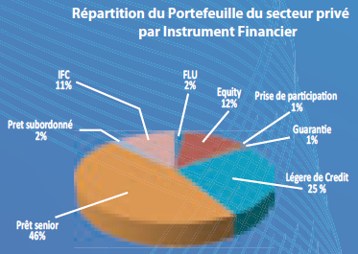
Répartition par instrument
PME–Stratégie Fin. BAD

Slide 16
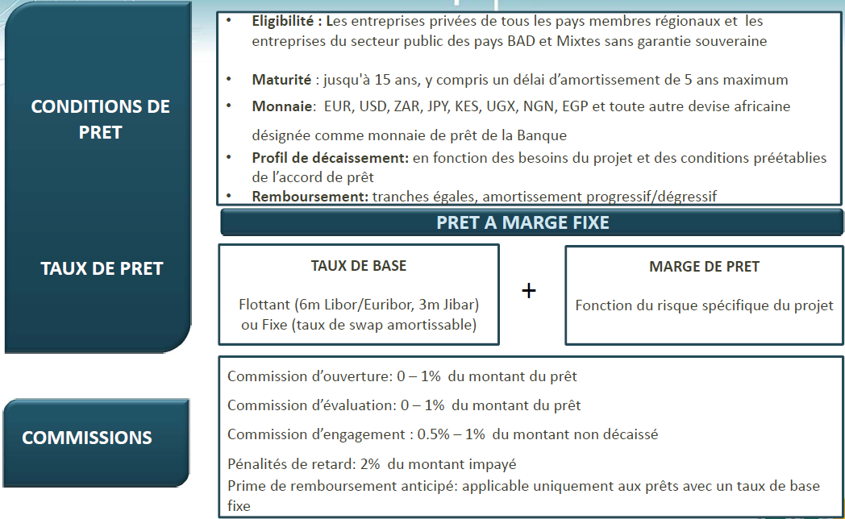
Prêts privilégiés
PME–Stratégie Fin. BAD

Slide 17
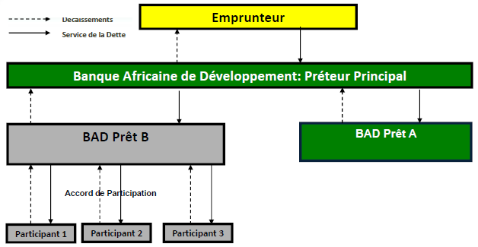
Co-financement
PME–Stratégie Fin. BAD

Slide 18
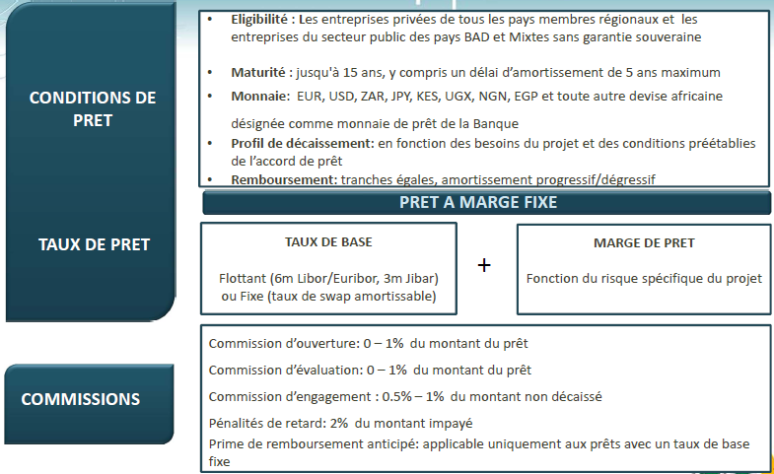
Conditions de financement
PME–Stratégie Fin. BAD
PME–Stratégie Fin. BAD

Slide 19


PARTICULARITES DU FINANCEMENT AUX PMES
PME–Stratégie Fin. BAD
Stratégie de la Banque pour l’intermédiation
Négociations en faveur des PMEs
Sources de Financement disponibles et sollicitations
Comment solliciter et comment nous contacter?

Slide 20
Stratégie de la Banque pour l’intermédiation
PME–Stratégie Fin. BAD
Projets concernés: (i) montant du projet est inférieur à 10 MEUR (6 voire 5 Milliards de francs cfa) et (ii) éligibles (hors armes, alcools, tabacs, impacts défavorables sur l’environnement, etc.)
Effet volume – financer le maximum
Contraintes organisationnelles; optimiser les ressources, négociation des conditions de façon unique
Faire Faire: Développement des métiers spécifiques à la banque commerciale => meilleur impact

Slide 21

Négociations en faveur des PMEs
PME–Stratégie Fin. BAD
Financement des Investissements: pour développer l’accès aux actifs de production. Sont concerné: l’établissement, l’expansion, la diversification et à la modernisation des entreprises de production
Montant important sur les crédits
Maturité à Moyen long-terme
Taux favorable
Supervisions des bénéficiaires nécessaires

Slide 22
Sources de financement disponibles et mode de sollicitations
PME–Stratégie Fin. BAD
Lignes de crédit en cours de négociation auprès des banques locales (sollicitations classiques)
Financements lors des attributions de marchés publics financés sur fonds BAD (Classification ?)
Financements lors des attributions des offres sur projet du secteur privé.
Dons pour Assistance technique au profit des Etablissements de crédits (ex. FAPA et Micro-Finance Capacity Building Program). Exemple d’AT: Assistances de AMSCO (Société de service de gestion pour l’Afrique – Initiative PNUD, SFI et BAD) par détachements Managers expérimentés + formation sur place en gestion
Fonds Migration & Développement (sollicitations)
Fonds Africains de garantie (sollicitations)
Fonds Africains pour le Commerce. Le FdAC est une initiative conjointe de la BAD et de l’Agence Canadienne de Développement International (ACDI). Son objectif est d’aider les pays africains à développer les compétences liées au commerce, les régimes de réglementation et l'infrastructure requise pour améliorer la performance commerciale et la compétitivité
Fonds AWIB (l’Initiative African Women In Business): développement du rôle de la femme dans la PME. Les bénéficiaires sont accompagnés par deux cabinets d'experts pendant six mois, afin d'atteindre les objectifs tels que convenus dans le Protocole d'Accord de don (20,000 à 50,000 USD).
Rappel: prochaine période d’intervention probables de la Banque: 2016-2020. Réserves de projets (réalisables, rentables, solvables, viables)

Slide 23
Modalités de sollicitations de prêts sur Lignes de crédits BAD
(Banques commerciales& EMF)
PME–Stratégie Fin. BAD
Compte ouvert auprès des Etablissements
Lettre ou requête sollicitant le crédit
Documents administratifs de l’entreprise
Etudes de faisabilité
    Présentation de l’entreprise (statuts, docs juridiques, structure du capital)
    Stratégies (organigramme, locaux, système de gestion, produits, marché, concurrence)
    Résultats passés éventuels
    Plan d’affaires (Bilan, CR, Trésorerie prévisionnels)
Garantie ou mobilisation du capital

Slide 24

LANCEMENT DU FMD
PME–Stratégie Fin. BAD
En octobre 2008, suite à un appel à proposition faite aux institutions de financement de développement par le Ministère français de l’immigration, de l’intégration, de l’identité nationale et du développement solidaire , la Banque a été retenue et sollicitée pour abriter un nouveau fonds fiduciaire ouvert à plusieurs donateurs, destiné à la mobilisation des ressources et des compétences des migrants africains au service de leurs pays d’origine.

Slide 25

Modalités du FMD
PME–Stratégie Fin. BAD
Sont éligibles les projets dont les promoteurs sont enregistrés dans un pays africain ou partenaires d’une institution africaine, intervenant dans les domaines:
de l’appui à l’investissement productif (individus, entreprises dont les investisseurs sont des migrants, banques IMF, opérateurs de transfert d’argent, sociétés de développement, associations diasporiques, association villageoise, ONG en lien avec les activités de migrants) par création de PME africaine ou mise en place de capital-risque et fonds d’investissement impliquant migrants et sociétés locales
de l’appui et renforcement des projets de développement social des communautés locales (préférence non lucratif - individus, associations diasporiques, associations villageoise, ONG en lien avec les activités des migrants) qui cofinancent l’infrastructures de base (éducation, santé, transport, ressources en eau et énergie) et les services publics améliorant l’environnement d’investissement productif comme la formation professionnelle et les marchés municipaux
Montant moyen des subventions EUR 200,000 et maximum EUR 380,000 pour les investissements productifs et moyenne des subventions EUR 50,000 et maximum 210,000 (consortium) ou 70,000 (individus) pour le développement local
CANDIDATURE :
S’inscrire sur http://www.fundsforafrica.org/mdf/postuler/?lang=fr/
Soumettre sa proposition complète
Soumettre son projet final si le promoteur est sélectionné
Approbation
CONDITIONS GENERALES :
30% de minimum de participation pour le candidat et les partenaires (si individus selon cas par cas)
15% maximum utilisé pour les dépenses en capital dont équipement et logiciels
Pas de couverture des coûts opérationnels (sauf coûts de mise en place du projet)
CRITERES D’EVALUATION: Les projets seront évalués sur les critères suivants (les projets incluant collaboration locale et diaspora ainsi que le partage des coûts seront privilégié):
Qualité et exhaustivité de la candidature
Pertinence de l’objectif relativement à celui du fonds
Capacité à mettre en place les activités proposées
Caractère innovant du projet
Capacité d’appropriation par la communauté locale
Soutenabilité du projet et de l’impact du projet
Capacité à reproduire le projet dans d’autres communautés
Adéquation avec les besoins locaux
Surveillance et mécanisme d’évaluation sains et efficace

Slide 26
LANCEMENT DU FAG
PME–Stratégie Fin. BAD
Le président de la Banque a annoncé le 02/06/12 en clôturant l’Assemblée Annuel 2012 à Arusha en Tanzanie, le lancement officiel du Fonds africain de garantie (African Guarantee Fund, AGF), un système de garantie propice au marché visant à faciliter l'accès au financement aux Petites et moyennes entreprises (PME) en Afrique.

Slide 27
Fonds Africains de Garantie - Principe
PME–Stratégie Fin. BAD
BAD ($10 Millions) et autres ($40 millions
Objectif: $300 Millions à MLT
INTERMEDIATION
Institutions financières partenaires (y compris les IMF et établissements financiers non bancaires, ex- crédit-bail)
Attirer des fonds destinés au financement des PME qui auraient été investis dans des projets séparés donnant ainsi lieu à une fragmentation et à des coûts opérationnels élevés
Couvertures des portefeuilles de prêts au bénéfice des PME au sein des IF
Appui au développement des capacités (AT) (Productivité, compétitivité) au sein des IF
RAPPEL: La garantie est un instrument financier destiné à protéger un établissement de crédit. En cas de non remboursement d’un crédit par l’emprunteur.
PMEs

Slide 28

Fonds Africains de Garantie - Utilisation
$50 millions dont $10 millions de la BAD
PME–Stratégie Fin. BAD
AVANTAGES
1/ AVANTAGES FAG
2/ AVANTAGES ENT
3/ AVANTAGES IF
IF partenaires
(Couv PT + AT)
Requête
Financement
Comité de crédit en vue d’obtenir le financement sollicité
Promoteur
claim
Letter of credit
Eligibilité
au FAG ou AGF
FAG
Justification et réalisation
De la couverture (X% des pertes potentiels remboursés)
FAG
AT
Rappel
Oui
AVANTAGES IF
Limitations des risques dus à l’asymétrie de l’information
Limitation du « freeriding »(solvabilité présentée sous un jour meilleur)
Pont formelle informelle (IMF)
Meilleure connaissance à terme du client donc appréciation de la confiance
INCONVENIENTS
Motivation à assurer le suivi de crédits (moral hazard)
Réticences vis-à-vis des frais de transactions (baisse de rentabilité)
Omission : la garantie n’est qu’accessoire
Si
réalisation
Du risque
Non
AVANTAGES FAG ou GARANT
Animation du Fonds
Incitation à l’octroi de crédit par les banques
INCONVENIENTS
Réduction du fonds par la couverture des sinistres
Dysfonction dans un système financier peu liquide
Dysfonction. si banque n’utilise pas l’effet de levier en partage du risque
Lourdeurs administrative si non implication
AVANTAGES - EMPRUNTEUR
allongement de la maturité des prêts
baisse des taux d’intérêts et trésorerie
Pont formelle informelle (IMF)
Effet de levier 100 FCFA garantie permet de lever 300 FCFA de prêt
Maintien des emplois
INCONVENIENTS
Frais plus élevés (collecte infos, suivi des banques
Signature de l’Accord de financement avec Garantie FAG
Fin

Slide 29
PME–Stratégie Fin. BAD
SECTEUR PRIVE
SOLLICITER LA BANQUE AFRICAINE DE DEVELOPPEMENT
Critères d’éligibilité
- L’entreprise ou projet est localisé(e) dans un pays membre régional de la Banque (quelque soit la nationalité des promoteurs africains ou non);
- L’enteprise doit être détenue en majorité (51% au moins) par le secteur privé ou être une entreprise publique avec une forte autonomie de gestion;
- Les projets concernent l’établissement, l’expansion, la diversification et la modernisation d’entreprise productive (CAPEX) mais les financements BAD ne devront pas être utilisés pour couvrir le financement du commerce ou financement courant d’exploitation; le projet devra isoler ce type de financement pour la couvrir sur fonds propres ou sur d’autres sources de financement.
- La taille de l’investissement est déterminée par la limite du débiteur unique et d’autres considérations prudentielles. Montant minimum total du projet 5 milliards pour le financement direct.
- La part de financement de la Banque ne peut excéder 33% du montant total du projet (nouveaux projets) – Minimum à 3 millions de USD ou équivalent . Toutefois, il peut excéder cette part pour les projets d’extension des installations. L’entreprise devra faire preuve d'une forte intégrité, une bonne réputation et être capable de fournir des états financiers.
Procédure de candidature
Pour permettre à la Banque d'évaluer l'éligibilité d'un projet d'investissement, les entreprises intéressées doivent soumettre une demande préliminaire, en général, les informations sont les suivantes:
Requête officielle adressée au Représentant Résident de la BAD au Gabon ou au Président de la Banque;
Description du projet (secteur, l'emplacement, les volumes de production, etc.);
Détails sur les promoteurs, y compris historique des états financiers et de rapports de gestion;
Estimations de coûts du projet (y compris les besoins en devises éventuellement);
Plan de financement, indiquant le montant du financement de la BAD souhaité sur la totalité du coût projet;
Caractéristiques techniques (équipements, locaux, technologie & processus de production, mode de commercialisation, mode de distribution) et caractéristiques environnementales
Organisation (Organigramme, détails des principales fonctions, logiciels de gestion, etc.)
Indicateurs de faisabilité (ratios techniques et financiers qui permettront de suivre la bonne tenue du déroulement du projet);
Le climat des affaires, perspectives de marché, y compris les accords de commercialisation proposées (Eventuellement promesse de contrats et/ou contrats déjà signés)
Plan calandaire de mise en œuvre, y compris l'état des licences, certificats, permis, etc.
La Banque déterminera l'admissibilité de la demande de financement de projet après examen complet.
Joindre:
Etude de faisabilité
Le plan d'affaires
Évaluation de l'impact environnemental et social (selon la nature du projet)
Documents administratifs de la société
Pour tout demande d’informations supplémentaires, contactez Mr DIRABOU YAPI Eric (e.dirabou-yapi@afdb.org) / (241)07-85-83-43

Slide 30
PME–Stratégie Fin. BAD
http://www.afdb.org
PRETS – LIGNES DE CREDITS - ASSISTANCES TECHNIQUES ET INFORMATIONS
DIRABOU YAPI Eric - Chargé des Investissements
e.dirabou-yapi@afdb.org - 01-44-29-52 / 07-85-83-43
FONDS MIGRATION & DEVELOPPEMENT
http://www.fundsforafrica.org/mdf/postuler/?lang=fr/
FONDS AFRICAINS DE GARANTIE
http://www.afdb.org/en/topics-and-sectors/initiatives-partnerships/african-guarantee-fund-for-small-and-medium-sized-enterprises/
FONDS AFRICAIN POUR LE DEVELOPPEMENT DU COMMERCE
http://www.afdb.org/en/news-and-events/article/first-call-for-proposals-of-africa-trade-fund-12342/
FONDS AWIB – AFRICAN WOMEN IN BUSINESS
ONRI2_Secretariat@afdb.org - pour les demandes d’information
http://www.afdb.org/fileadmin/uploads/afdb/Documents/Generic-Documents/leaflet%20gender%20%20ENGL.pdf

Slide 31

PME–Stratégie Fin. BAD
Nous vous remercions
DIRABOU YAPI Eric
Chargé des Investissements
e.dirabou-yapi@afdb.org
01-44-29-52 / 07-85-83-43

